Slide 1
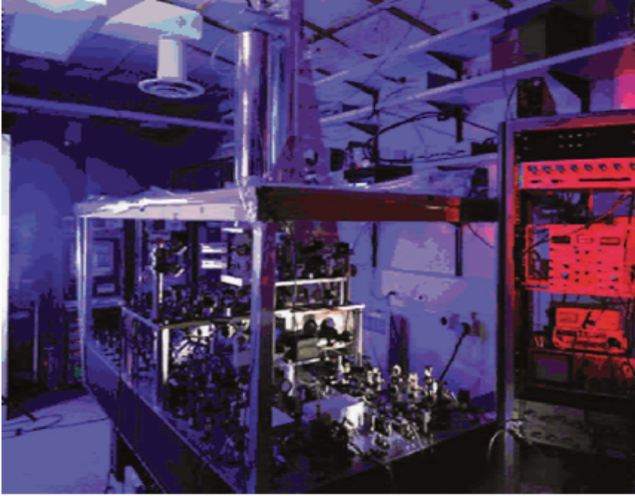
第2章 牛顿运动三定律
2.1 牛顿运动三定律
2.2 力学中常见的几种力
2.3 牛顿运动定律的应用
2.4 牛顿运动定律的适用范围
位于美国华盛顿特区
国际标准局的铯原子钟

Slide 2

2.1 牛顿运动三定律
一、 牛顿第一定律
任何物体都保持静止或匀速直线运动的状态，直到外力迫使它改变这种状态为止。
伽利略
向上 加速运动
水平 匀速运动
向下 减速运动

Slide 3
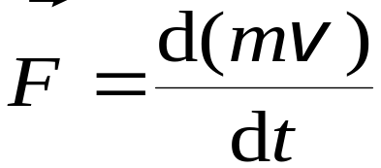
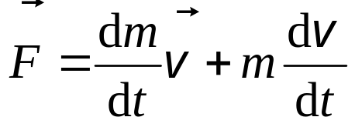

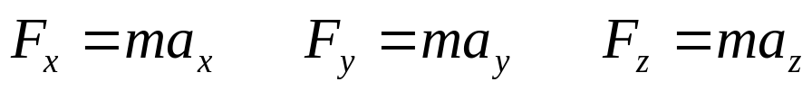


二、牛顿第二定律
讨论
(1) 质量不变
(2) 直角坐标系中
自然坐标中
三、 牛顿第三定律
• 成对性 —— 物体之间的作用是相互的；
• 一致性 —— 作用力与反作用力性质一致；
• 同时性 —— 相互作用之间是相互依存，同生同灭。

